Slide 1
大阪のイメージ等に関する
インターネットアンケートの結果について
資料５
第５回有識者ＷＧ資料
令和元年11月19日

Slide 3
１ 実施概要等
【趣旨】
万博後の将来像を検討するにあたり、あらためて、大阪府民の特性や、大阪のイメージ等について調査を実施するとともに、万博後の大阪への期待について調査を実施。
【実施概要】
○手 法：インターネットアンケート（民間会社を通じて実施）
○対象者：大阪府民、東京都民、関西圏住民、各1000人
＊18歳以上90歳以下を対象に調査。
＊関西圏住民は、京都府、兵庫県、滋賀県、奈良県、和歌山県
○実施期間：１１月７日から１１月９日まで
【主な調査項目】
①住民特性（寛容度、進取性、愛着度、ソーシャルキャピタル、金銭感覚、ダイバーシティ）
②居住地への評価（環境、都市魅力、教育・福祉・医療、経済、国際交流、防犯・防災）
今後の居住希望、住む場所を決める際に重視すること。
③大阪へのイメージ（良いところ、悪いところ）、大阪への親しみ
④2025年大阪・関西万博の開催後、どのようなまちに住みたいか
※②の居住地への評価は東京と大阪のみ、③の大阪への親しみについては東京と関西のみ調査。

Slide 4
２ 結果概要 ①住民特性（寛容度）
○大阪と比べて、東京や関西は、「よそ者」というような言葉が地域でまだ生きていると思う割合が高い。
※「生きていると思う」、「どちらかというと生きていると思う」と回答した人の割合
大阪府民（59.4%）、東京都民（64.4%）、関西在住者（68.3%）
「よそ者」というような言葉が、地域でまだ生きていると思いますか。
大阪
関西
東京

Slide 5
２ 結果概要 ①住民特性（進取性）
○関西と比べて、東京は、仕事や生活の上で新しいことを積極的に取り入れたいほうだと思う割合が高い。
○大阪と東京では、統計的な有意差は見られなかった。
※「あてはまる」、「どちらかというとあてはまる」と回答した人の割合
大阪府民（71.2%）、東京都民（74.1%）、関西在住者（68.5%）
仕事や生活の上で、新しいことを積極的に取り入れたいほうですか。
大阪
関西
東京

Slide 6
２ 結果概要 ①住民特性（愛着度）
〇地域に対する愛着については、統計的な有意差は見られなかった。
※「愛着を感じている」、「どちらかというと愛着を感じている」と回答した人の割合
大阪府民（82.6%）、東京都民（82.6%）、関西在住者（80.4%）
あなたは、ご自身の住んでいる地域に愛着を感じていますか。
大阪
関西
東京

Slide 7
２ 結果概要 ①住民特性（ソーシャルキャピタル）
○近所との付き合いを全くしていない人の割合は、東京が最も高く、大阪と関西では大きな差はない。
※近所との付きあいを全くしていない人の割合：大阪府民（12.2%）、東京都民（21.4%）、関西在住者（8.7%）
※なんらかの付き合いをしている人の割合：大阪府民（87.8%）、東京都民（78.6%）、関西在住者（91.3%）
あなたは、ご近所の方とどのようなお付き合いをされていますか。付き合いの程度について、最もあてはまるものを一つお選びください。
大阪
関西
東京

Slide 8
２ 結果概要 ①住民特性（金銭感覚）
〇大阪や関西の人は、東京の人と比べて、お金はしばしば人間を堕落させると思う割合が高い。
※「そう思う」、「どちらかというとそう思う」と回答した人の割合
大阪府民（81.7%）、東京都民（76.7%）、関西在住者（81.4%）
お金はしばしば人間を堕落させると思いますか。
大阪
関西
東京

Slide 9
２ 結果概要 ①住民特性（ダイバーシティ）
○関西は、東京と比べて、「夫は外で働き、妻は家庭を守るべきである」という考えに賛成の人が多い。
○大阪と東京では、統計的な有意差は見られなかった。
※「賛成」、「どちらかというと賛成」と回答した人の割合
大阪府民（38.7%）、東京都民（35.8%）、関西在住者（40.8%）
「夫は外で働き、妻は家庭を守るべきである」という考え方について、あなたはどうお考えですか。
大阪
関西
東京

Slide 10
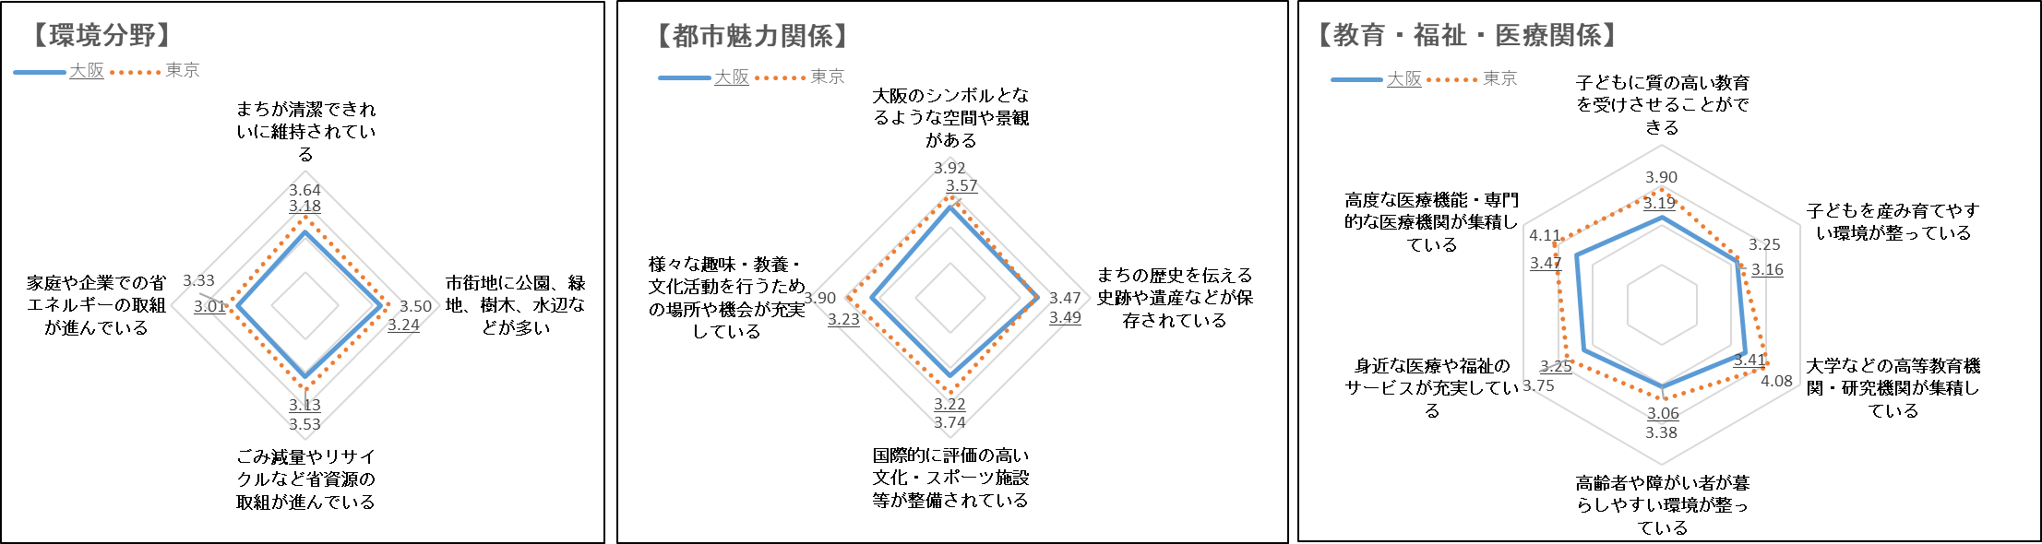
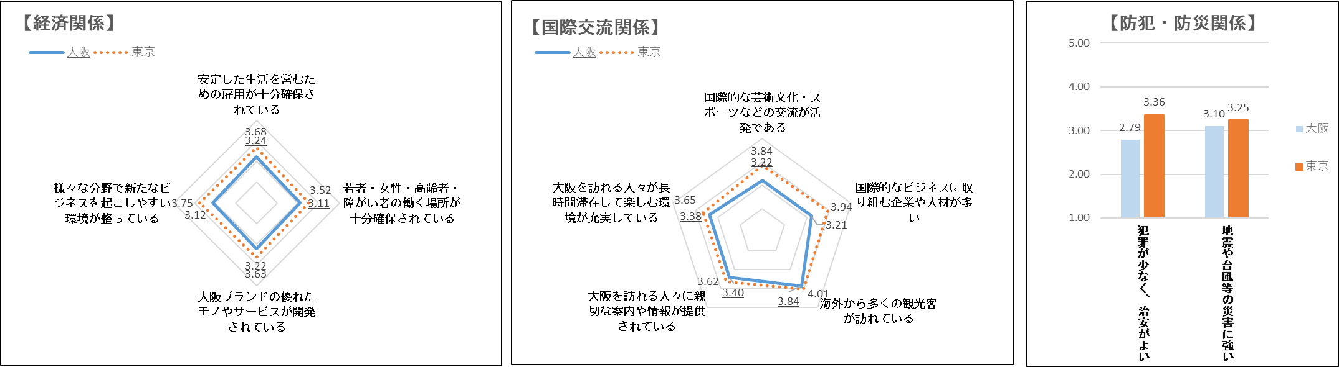
２ 結果概要 ②-1 現在の居住地への評価
〇暮らしている実感として、どの程度、今のまちを魅力的だと感じているのかを、５段階評価にて調査。（環境分野や都市魅力、教育・福祉・医療関係、経済関係、国際交流関係、防犯・防災関係）
〇総じて、大阪府民よりも東京都民の方が、自身のまちを魅力的に感じている。
＊下記数値は、５段階評価の平均点。

Slide 11
２ 結果概要 ②-2 今後の居住希望
〇大阪や東京の人は、関西の人と比べて、今の居住地に住み続けたいと思う人の割合が高い。
※「住み続けたい」、「どちらかというと住み続けたい」と回答した人の割合
東京都民（86.6%）、大阪府民（83.7%）、関西在住者（73.1％）
あなたは、今後も、今の居住地に住み続けたいと思いますか。
大阪
関西
東京

Slide 12
２ 結果概要 ②-3 居住で重視すること（１）
〇大阪、東京ともに、住む場所を決める際に重視するのは、「買い物、飲食など日常生活が便利であること」、「治安がよいこと」、「公共交通機関（電車・バス）が便利であること」の順番。
あなたが住む場所を決める際に重視することを3つ以内でお選びください。
大阪
東京

Slide 13
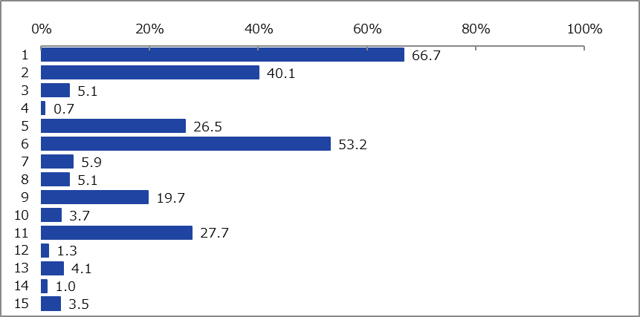
２ 結果概要 ②-3 居住で重視すること（２）
〇関西では、住む場所を決める際に重視するのは、 「治安がよいこと」 、「買い物、飲食など日常生活が便利であること」、「災害に強い」の順番。
あなたが住む場所を決める際に重視することを3つ以内でお選びください。
関西

Slide 14
２ 結果概要 ③-１大阪の良いところ
〇「大阪について良いと思っていることはどれですか。」への回答では、大阪府民は、「買い物、飲食など、日常生活が便利である」が59.1%で最も高く、次いで「交通が充実している(52.0%)」「通勤・通学に便利である(46.6%)」である。
〇東京都民では、「まちがにぎやかでおもしろい」が50.7%で最も高く、次いで「豊かな食がある(40.9%)」「住む人たちに人情味がある(25.6%)」である。
〇関西在住者では、「買い物、飲食など、日常生活が便利である」が52.6%で最も高く、次いで「交通が充実している(51.1%)」「まちがにぎやかでおもしろい(46.0%)」である。

Slide 15
２ 結果概要 ③-2 大阪の悪いところ
〇「大阪について悪いと思っていることはどれですか。」への回答では、大阪府民は、「治安が悪い」が48.8%で最も高く、次いで「まちが汚い、ごみごみしている(39.6%)」「みどりが少ない(27.6%)」である。
〇東京都民では、「治安が悪い」が47.0%で最も高く、次いで「人がせっかちで怖い(42.8%)」「まちが汚い、ごみごみしている(39.2%)」である。
〇関西在住者では、「治安が悪い」が52.6%で最も高く、次いで「まちが汚い、ごみごみしている(44.9%)」「人がせっかちで怖い(30.4%)」である。

Slide 16
２ 結果概要 ③-3 大阪への親しみ度
〇関西の人は、東京の人と比べて、大阪に対して親しみを感じる人が多い。
※「親しみを感じる」、「どちらかというと親しみを感じる」と回答した人の割合（大阪出身者を除いて集計）
東京都民（41.5%）、関西在住者（62.1%）
あなたは大阪に対して親しみを感じますか。 （大阪出身者を除いて集計）
東京
関西
*グラフは小数点第二を四捨五入。

Slide 17
２ 結果概要 ④万博開催後の将来の大阪への希望
〇「2025大阪・関西万博の開催後の将来、どのようなまちに住みたいですか。」への回答では、大阪府民は、「犯罪や事故の少ない安全なまち」が40.6%で最も高く、次いで「身近に水や緑などの自然を感じることのできるまち(36.9%)」「誰もが安心して子どもを産み育てることができるまち(26.4%)」である。
〇東京都民では、「犯罪や事故の少ない安全なまち」が37.8%で最も高く、次いで「身近に水や緑などの自然を感じることのできるまち(30.2%)」「誰もが安心して子どもを産み育てることができるまち(21.2%)」である。
〇関西圏住民では、「犯罪や事故の少ない安全なまち」が39.2%で最も高く、次いで「身近に水や緑などの自然を感じることのできるまち(37.2%)」「誰もが安心して子どもを産み育てることができるまち(25.3%)」である。

